Slide 1

برنامج مستقبلي
تطوير وصقل الأفكار وأدواتها.
2021–2011

Slide 2
المواضيع
حوافز البحث عن فكرة.
مرحلة توليد الأفكار.
مرحلة تحديد الفكرة.
مرحلة التخطيط والتطوير للفكرة.
أدوات وتقنيات تستخدم لتخطيط وتطوير وصقل الأفكار.
Notes:
باعتبار أن الفكرة تمر بمستويات ومراحل حتى تكون فكرة كاملة معتمدة. تبدأ من السبب وراء الحاجة للتفكير وهي النقطة 1، وتنتهي باعتماد الفكرة والخوض فيها بتطويرها وتحسينها وصقلها المستمر (النقطة 4).

Slide 3
"إّنما تنجح الفكرة إذا قوي الإيمان بها، وتوفّر الإخلاص في سبيلها، وازدادت الحماسة لها، ووُجد الاستعداد الذي يحمل على التّضحية والعمل لتحقيقها."

Slide 4
1. حوافز البحث عن فكرة
لماذا نبحث عن فكرة؟
حل مشكلة.
المشكلة: هي ظروف غير مرغوب فيها، تخلق الحاجة لحلها.
استغلال فرصة.
الفرصة: هي ظروف جذابة، محببة، تخلق الحاجة لاستغلالها.

Slide 5
2. مرحلة توليد الأفكار
كيف نولد الأفكار؟
"أفضل طريقة للحصول على فكرة جيدة هي أن يكون عندك الكثير من الأفكار" –لينوس بولينج
طرق توليد الأفكار:
الاستفادة من حلول سابقة (من تجاربك أو تجارب غيرك)
القيام بالعصف الذهني
الاستعانة بمجموعة تركيز (Focus group)
البحث في مصادر تخدم الفكرة
Notes:
هي المرحلة التي يأتي فيها المفكر بأفكار عديدة دون تنقيح أو تقييم، مجرد توليد لأفكار سيختار منها المناسب في مرحلة متقدمة تليها.

Slide 6
تمرينات على العصف الذهني:
* شخص لديه خوف وخجل زائد من مواجهة الجماهير، ما الأفكار المعينة له على تجاوز هذه المشكلة.
* يغيب كثير من الطلاب عن المدرسة بغير عذر، ما الأسباب وراء نفور بعض الطلاب من المدرسة.

Slide 7
3. مرحلة تحديد الفكرة
كيف نحدد الفكرة؟
في هذه المرحلة يتم تحديد الفكرة باختيارها من بين بقية الأفكار، ومن ثم برسم معالمها الأولية.
أساليب تحديد الفكرة:
التحدث مع الناس عن الفكرة
مقارنة الفكرة ببدائلها
كتابة الفكرة
دراسة الفكرة
Notes:
1. التحدث مع الناس يساعد في هضم الفكرة وتقليبها وإثارة جوانب جديدة منها، وأيضا في الاستماع لرأي الناس استكشاف لثغرات الفكرة أو مميزاتها.
2. يُعنى ببدائل الفكرة= الأفكار الأخرى، أو الحال الأصلية قبل وجود الفكرة.
3. كتابة الفكرة. (في كتابة الفكرة انتقال بها من عالم غير مرئي لتصبح معروضة مرئية وهذا يعطي الفكرة الوضوح، والترتيب.)
4. دراسة الفكرة (تقييم الفكرة بشكل أعمق للتأكد من إمكانها وجدواها، بعض الأفكار أو بعض جوانب الفكرة تستدعي الاستعانة بخبير ينظر في أمرها)

Slide 8
4. مرحلة تخطيط وتطوير الفكرة:
كيف نخطط ونطور الفكرة؟
مرحلة يتم فيها تنظيم وتنسيق خطوات الفكرة والتغيير فيها بما يلزم لإيصال الفكرة إلى نتائجها وأهدافها المرجوة.
"أفكار كثيرة من غير نماذج أو تطبيق ستصير يوما ما إلى الذبول" –د. عبد الكريم بكار
أهمية التخطيط:
يبسط الفكرة إلى خطوات قابلة للتنفيذ.
يساعد في مراقبة التقدم.
يكشف العقبات والتحديات قبل الوقوع فيها، من أجل الاستعداد لها وإيجاد حلول بديلة.
يحفز على الإنجاز والتقدم.
تنفيذ الفكرة
التخطيط والتطوير والصقل
تحديد الفكرة
توليد الأفكار
حافز البحث عن فكرة
Notes:
يلمح الشكل في الشريحة أعلاه أن مرحلة التخطيط والتطوير هي مرحلة مستمرة لا تنتهي طالما لا يزال التنفيذ قائما، لأنه لابد من التطوير المستمر للفكرة المواكب للتغيرات المحيطة.

Slide 9
5. أدوات وتقنيات تستخدم لتخطيط وتطوير الفكرة
"حين نريد للعقل أن يعطي أكثر وينجز أكثر فلا بد من أن نجدد الأدوات التي يستخدمها. مع تجديد الأدوات تتألق الفكرة أكثر، ويتمكن العقل من الحكم على الأشياء بمنطقية أفضل، وأن يجري محاكمات أكثر رشدا ووضوحا" –د. عبد الكريم بكار
من أشهر التقنيات والأدوات المستخدمة للتخطيط:
مخطط سير العمل Flowchart
الرسم الشجري Dendrogram
جداول البيانات Excel
هيكل تقسيم العمل Work Breakdown Structure

Slide 10
1. مخطط سير العمل
Flowchart
بداية
مدخلات
عملية
يقوم على تفكيك العمليات إلى خطوات منطقية متعاقبة. يستخدم لتوضيح الآليات والعمليات التي تتضمن خطوات.
لا
قرار
نعم
مخرجات
نهاية

Slide 11
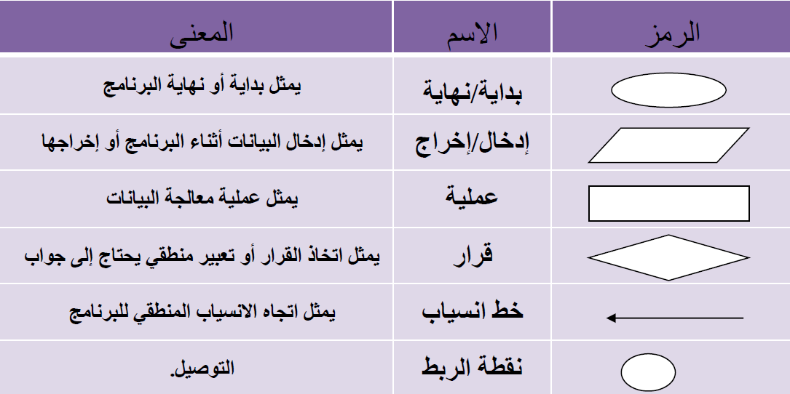
عمل مع المجموعة
طالب على وشك التخرج من المرحلة الثانوية، لم يجر الاختبارات المطلوبة بعد، وينوي أن يتقدم بالتسجيل في أحد التخصصين التاليين المرتبين حسب تفضيله:
1. كلية الطب (رغبة 1):
تشترط نسبة مركبة لا تقل عن 90%، ثم اجتياز المقابلة الشخصية
2. كلية الشريعة (رغبة 2):
تشترط نسبة مركبة لا تقل عن 75%
باستخدام مخطط سير العمل Flowchart، ومع فريقك، قم بمساعدته برسم الخطوات التي يحتاجها لإتمام التقديم والقبول في أحد التخصصين، مستفيدا من الجدول المعروض.
Notes:
النسبة المركبة = نسب مركبة من نتيجة اختبار كل من: التحصيلي والقدرات والثانوية.

Slide 12
بداية
إجراء الاختبارات اللازمة
استلام النتائج
التسجيل وتقديم الرغبات
لا
نسبة مركبة لا تقل عن 75%
الانتقال للرغبة 2
لا
نسبة مركبة لا تقل عن 90%
نعم
نعم
اجتياز المقابلة الشخصية
القبول في كلية الشريعة
لا
نعم
القبول في كلية الطب
نهاية
Notes:
قد يختلف تنظيم مخطط سير العمل، من مجموعة لأخرى ومن شخص لآخر، وهذا مقبول طالما أن الترتيب لا يزال منطقيا.
الجامعات تسمح بترتيب الرغبات إلى أكثر من 10 رغبات

Slide 13
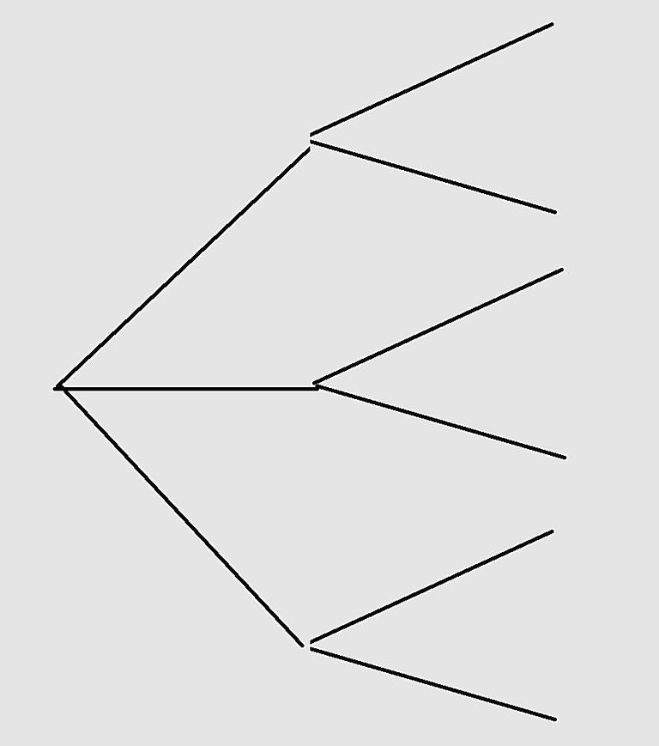
2. الرسم الشجري Dendrogram
يستخدم في توضيح العلاقات بين أفراد المجموعة الواحدة، أو في حصر الاحتمالات المتشعبة في رسمة واحدة.

Slide 14
عمل فردي
وضح الخيارات المتاحة أمام من تخرج من مرحلة البكالوريوس والتشعبات منها، باستخدام أداة الرسم الشجري Dendrogram.

Slide 15
عمل حر
إكمال دراسة الماجستير
التقديم على وظيفة
شراكة
عمل خاص
ابتعاث
جامعة محلية
وظيفة تعليمية
وظيفة إدارية

Slide 16
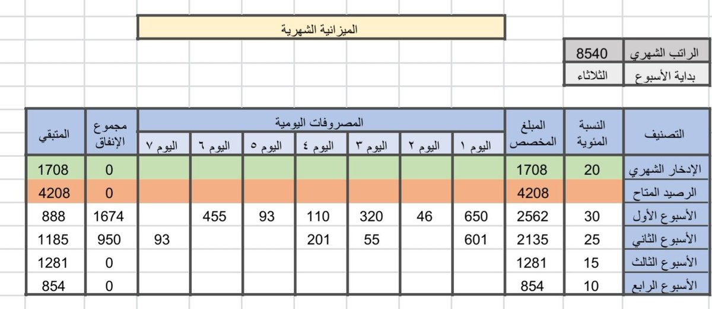
3. جداول البيانات
Excel
يستخدم في تنظيم وتحليل وتخزين البيانات في شكل مجدول.
مثال: يساعد في رسم خطة الادخار الشهري من أجل شراء سيارة.
Notes:
التأكيد على أهمية تعلم مهارات التعامل مع برامج Microsoft Office خصوصا الرئيسية منها.

Slide 17
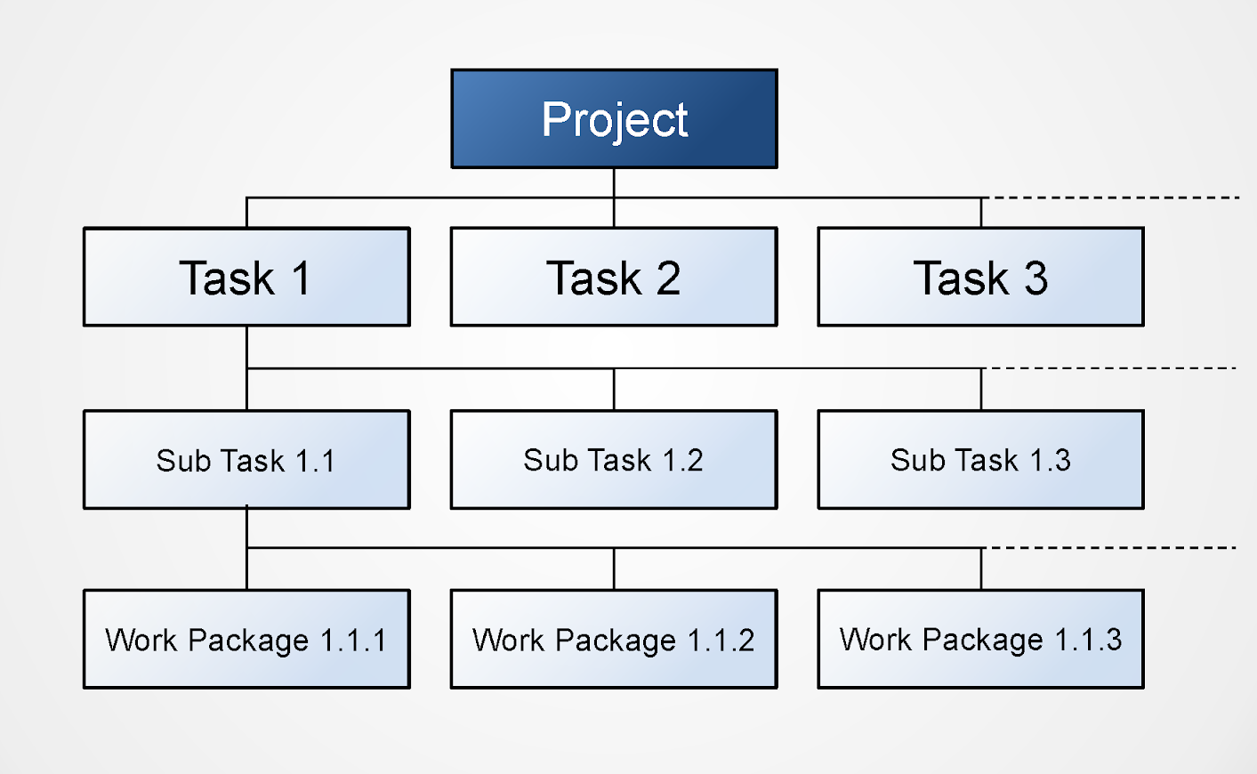
4. هيكل تقسيم العمل
Work Breakdown Structure
يستخدم لإدارة المشاريع، يعمل على تقسيم المشروع إلى مهام ثم إلى مهام أصغر في هيكل هرمي منظم.
وهو يأخذ في حسبانه اعتماد المهام على بعضها البعض.
مثال: في الصورة، لا يبدأ المنفذ في المهمة 1.1.1 إلا بعد إتمام المهمة 1.1، ولا يبدأ في تنفيذ المهمة 2 إلا بعد الانتهاء من جميع مهام المهمة 1.
Notes:
* ينبه الطالب أن المشاريع لا يقصد بها بالضرورة المشاريع الضخمة، وإنما تدخل ضمنها المشاريع الشخصية.

Slide 18
نقاش جماعي
ستقيم ريم حفل زفافها، وكثرة تفاصيل الإعداد للحفل جعلتها مشتتة غير قادرة على التخطيط بكفاءة، ولم يعد أمامها متسع من الوقت.
بدأت بتقسيم مشروع زواجها إلى ثلاث مهام كبيرة، منها ستجزئ إلى مهام أصغر.
* الدعوات 1
* القاعة 2
* العشاء 3

Slide 19
حفل الزفاف 0.0
العشاء 3.0
القاعة 2.0
الدعوات 1.0
اختيار المطعم 3.1
حجز القاعة 2.1
قائمة المدعوين 1.1
اختيار الأصناف 3.2
تجهيز الطاولات 2.2
تصميم الدعوة 1.2
اختيار المشروبات والتوزيعات 3.3
تجهيز المسرح 2.3
إرسال الدعوات 1.3

